Slide 1

Control IoT con ESP32 por Bluetooth BLE
Presentación Técnica – Proyecto 2 –
Control de LEDs por voz y visualización de potenciómetro
TST-Arquitectura y Conectividad 2025 –
Grupo 2 – Práctico Nro 6

Slide 2
Objetivo del Proyecto
• Desarrollar una solución IoT con ESP32.
• Controlar 2 LEDs mediante comandos de voz vía smartphone.
• Visualizar en tiempo real la lectura de un potenciómetro.
• Establecer comunicación Bluetooth BLE con un smartphone o PC.

Slide 3
Componentes Utilizados
Hardware:
• ESP32
• 2 LEDs
• Potenciómetro
• Smartphone con app BLE (ej. nRF Connect)
Software:
• Arduino IDE
• Bibliotecas BLE/BluetoothSerial
• Aplicación de control por voz

Slide 4
Diagrama de Conexiones
• LEDs conectados a pines digitales del ESP32.
• Potenciómetro conectado a entrada analógica (ADC).
• Comunicación Bluetooth BLE activa con smartphone.

Slide 5
Flujo de Funcionamiento
1. Usuario emite comandos por voz desde el smartphone.
2. ESP32 recibe comandos vía BLE y enciende/apaga
los LEDs.
3. El valor del potenciómetro se lee y transmite por BLE.
4. Smartphone visualiza el voltaje en tiempo real.

Slide 6
Dashboard BLE
• Aplicación móvil permite visualizar datos y enviar comandos.
• Interfaz con botones o comandos de voz para los LEDs.
• Lectura del voltaje del potenciómetro mostrada como variable.

Slide 7
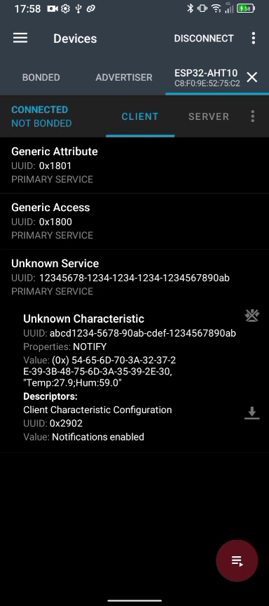
Demostración del Proyecto

Slide 8
Repositorio y Organización
Estructura del proyecto:
• A Requisitos Código fuente
• B Investigación
• C Prototipo
• D Presentación
• README

Slide 9
Conclusiones
• Comunicación BLE exitosa entre ESP32 y smartphone.
• Control por voz funcional para los dos LEDs.
• Lectura analógica del potenciómetro en tiempo real.
• Proyecto escalable con sensores adicionales o WiFi.

Slide 10
Muchas Gracias

